Slide 1

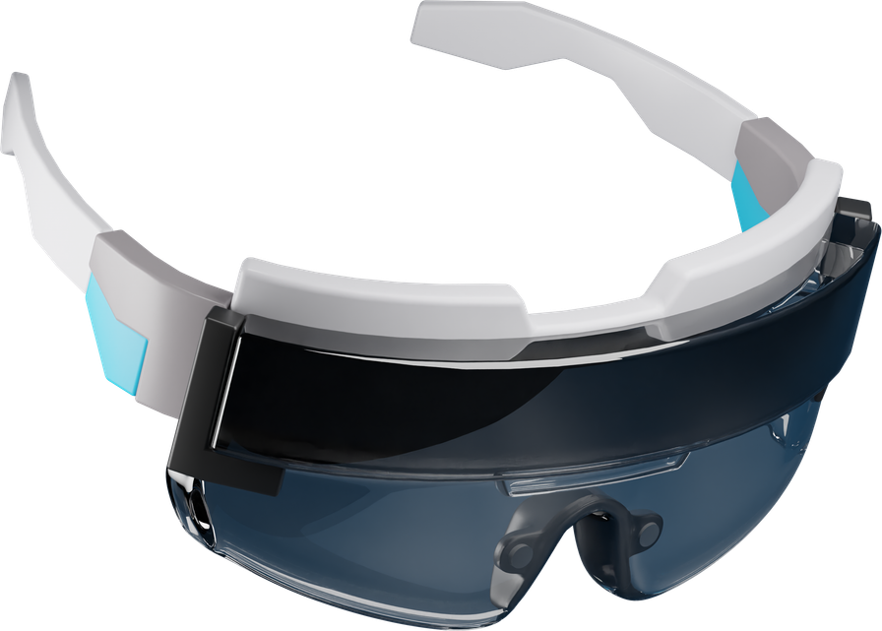




One-Day
Project II
Topik - Looping

Slide 2


Case 1
Sistem Login
Sebuah perusahaan perangkat lunak membutuhkan program login lokal (tanpa email). Buat sistem set pasword dan login. Selain fitur utama login, berikan juga fitur lain yang bisa diimplementasikan kedalam program login yang dapat membantu meningkatkan kecanggihan dan keamanan

Slide 3



Case 2
Sorting Asc-Desc
Seorang guru membutuhkan bantuan untuk membuat perangkingan dari nilai siswa. Ranking harus bisa dari kecil - besar maupun sebaliknya. Nilai harus diinput terlebih dahulu. Selain fitur utama, berikan fitur lain untuk membuat program lebih user friendly dan dapat menanggulangi eror input

Slide 4



Case 3
Game Tebak Angka
Game tebak angka awalnya mencari secara random sebuah angka dengan rentang yang kalian tentukan. Lalu user akan menginputkan angka. Setiap setelah input. Program akan memberi clue sedekat apa lagi user dengan angka asli. Berikan fitur tambahan yang membuat permainan makin seru dan rewarding

